Slide 1

Generatív ellenséges neuronhálók (GAN)

Slide 2

Neuronhálók regresszióra
Eddigi mindig osztályozási feladatról beszéltünk
Azaz az volt a célunk, hogy a háló segítségével besoroljuk az inputot előre adott C₁,…,C_{k} osztályok valamelyikébe
A háló output rétegét és hibafüggvényét is ehhez igazítottuk:
  Ahány osztály, annyi kimeneti neuron
  Softmax kimeneti aktiváció → a kimenetek valószínűségként értelmezhetőek
  (minden kimenet [0,1] között, összegük 1)
  Keresztentrópia hibafüggvény
De a neuronháló kimenete(i) használható(k) folytonos értékek közelítésére is
Ilyen, ún. regressziós feladatot fog végezni az ún. generatív neuronháló, ami a mai témánkhoz szükséges kétféle neuronháló egyikét fogja adni.

Slide 3
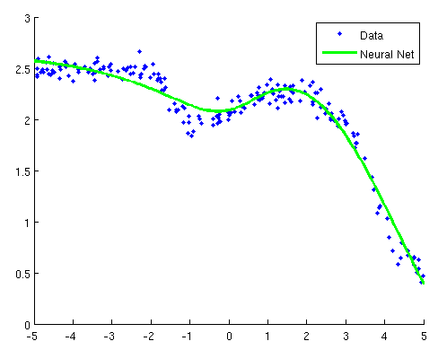
A regressziós feladat
Gyakorlatilag egy függvényt kell közelíteni
A megtanulandó érték(ek) tetszőleges tartományban mozoghatnak
Általában egy kimenet van, de lehet több is (ha párhuzamosan több értéket kell megbecsülni)
Az ilyen feladatot regressziós feladatnak hívják

Slide 4
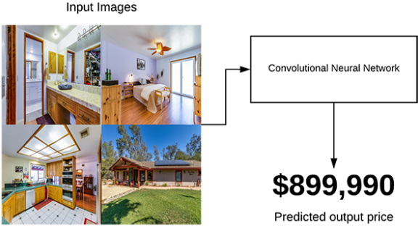
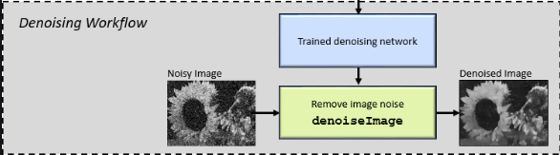
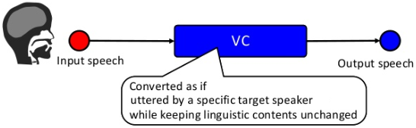
Példák regressziós feladatra
Egy kimenettel:
  Ház vagy használt autó árának megbecslése
  a tulajdonságai alapján (márka, gyártás éve,
  futott kilométer, stb.)
Több kimenettel:
  Kép zajtalanítása
  Voice conversion: beszélő
  hangjának imitálása a
  tartalom változatlanul
  hagyása mellett

Slide 5
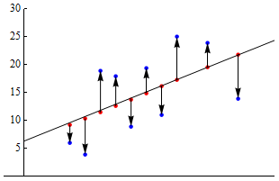
Regressziós háló
Regressziós feladatra ugyanúgy készítenünk hálót, mint osztályozáshoz
Az alapvető különbség a megtanulandó célértékekben lesz, így a kimeneti réteget és az alkalmazott hibafüggvényt kell módosítanunk
A célértékek tetszőleges tartományba eshetnek, így a sigmoid, ill. a softmax aktiváció nem jó
  Több célérték esetén az összegüknek nem kell 1-et adni, így a softmax megint kilőve
  A legegyszerűbb a kimeneti rétegben lineáris aktivációt használni (tetszőleges értéket föl tud venni)
  A célértékeket az inputhoz hasonlóan érdemes standardizálni, hogy egységes tartományba ([-1,1] környékére) essenek
Hibafüggvénynek legegyszerűbb az átlagos négyzetes
hibát (MSE) használni
  Kivéve, ha van valami feladatspecifikus hibafüggvényünk
  (vagy diszkriminátor háló, ez lesz a másik hálónk ma! )

Slide 6
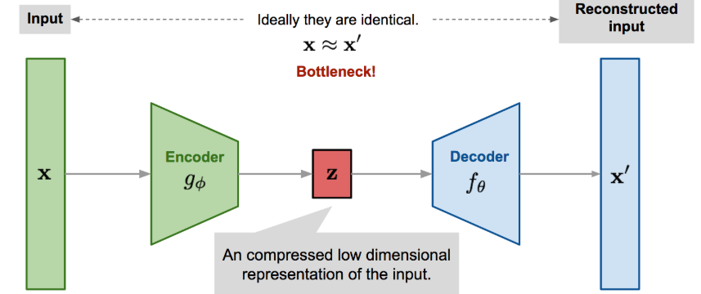
Egy speciális feladat: autoencoder
A regresszió egy speciális esete az ún. autoencoder háló:
  A megtanulandó célértékek megegyeznek az inputtal!
  A háló az inputját igyekszik rekonstruálni az outputon
  Az autoencoder háló tipikusan homokóra alakú (az egyre kisebb rétegekkel próbáljuk rákényszeríteni a tömörítésre)
  a középső, legkisebb réteget hívják „bottleneck” rétegnek
  A bottleneck előtti rétegek neve: encoder, utána levő rész: decoder

Slide 7
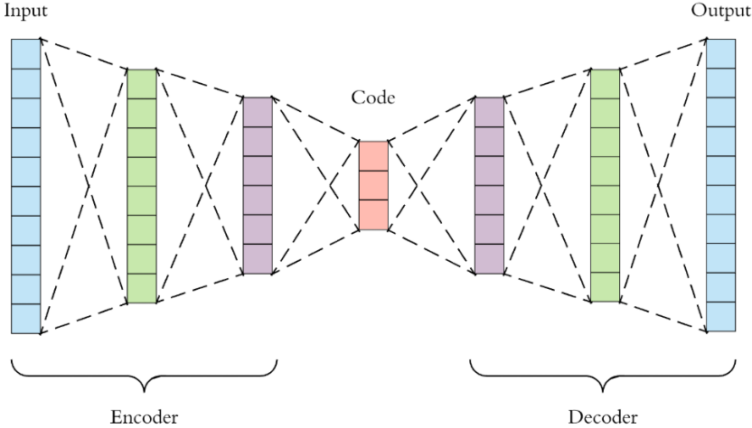
Autoencoder hálózatok
Az autoencoder háló tulajdonképpen tömöríteni tanul:
  A tanulás során rákényszerítjük a hálót, hogy találjon egy tömör
  reprezentációt, amiből az input minél pontosabban rekonstruálható
Felhasználás jellemzőtér-redukcióra:
  Túl sok dimenziós az input vektor, kényelmetlen vele dolgozni
  Betanítunk egy autoencoder hálót, ahol a „bottleneck” réteg jóval keskenyebb az input rétegnél
  Betanítás után a decoder részt eldobjuk, a továbbiakban az eredeti jellemzők helyett a bottleneck réteg kimenetét használjuk

Slide 8
Autoencoder hálózatok
Autoencoder háló felügyelet nélküli tanításra:
  Vegyük észre, hogy az autoencoder háló nem igényel tanítócímkéket, azaz bármilyen címkézetlen adaton is tanítható! – ezt hívják felügyelet nélkül tanításnak
Autoencoder háló felügyelet nélküli előtanításra:
  Ha sok címkézetlen adatunk van, és kevés címkézett, a felügyelt és a felügyelet nélküli tanítást kombinálni tudjuk:
  A címkézelten adatokkal betanítjuk az autoencodert („előtanítás”)
  A decoder részt eldobjuk, és az osztályozáshoz egy új kimeneti réteget felvéve innen kezdjük a felügyelt tanítást

Slide 9
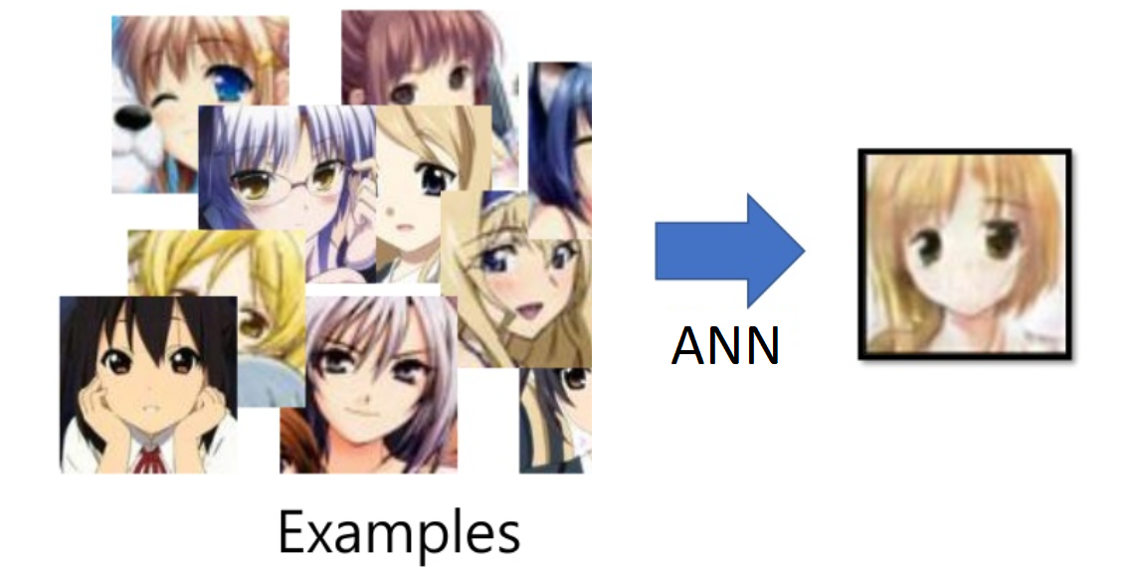
Generatív neuronhálók
Tegyük fel, hogy mesterségesen akarunk adatvektorokat előállítani, de úgy, hogy azok hasonlítsanak valamilyen valódi adatokhoz
  Példa: Arra akarom megtanítani a neuronhálót, hogy speciális képeket tudjon előállítani, generálni, pl. anime-arcokat (ld. Hung Yi-Lee előadása, https://www.youtube.com/watch?v=CG1XNHRRbQI)
  Ha sok-sok képet szeretnék így sorozatban generálni, a valódi képek eloszlásának megfelelő eloszlással, akkor a hálónak gyakorlatilag az anime-képek eloszlását kellene megtanulnia

Slide 10
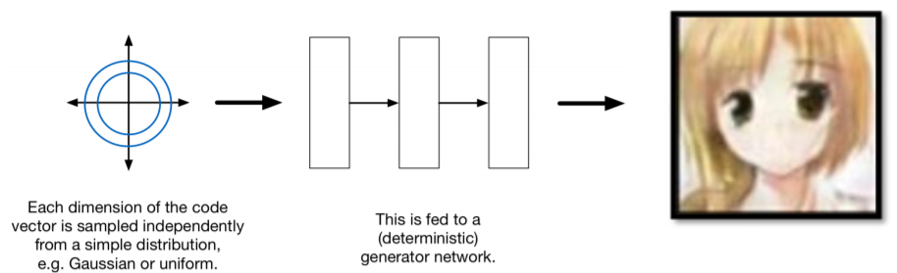
1. probléma: input
A neuronháló egy input→output leképezést végez, nem tud a semmiből outputot generálni, tehát a generátor hálónak is fog kelleni valamiféle input
A háló determinisztikus: ugyanazt az inputot beadva mindig ugyanaz lesz az output, tehát ha többféle képet akarunk, többféle input kell
A generátor hálónak random vektorok fogják adni az inputját, például egy többdimenziós Gauss-eloszlásból vett értékek

Slide 11
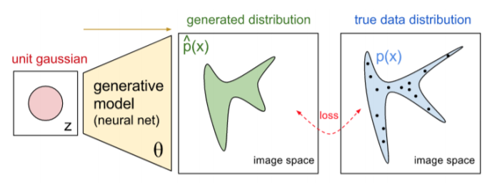
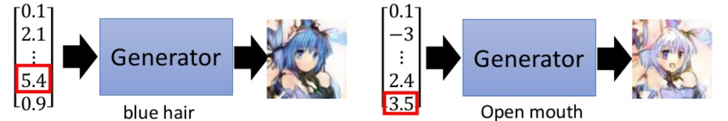
1. probléma: input
A jól betanított generatív háló megtanulja az input eloszlást úgy transzformálni, hogy az általa generált példák eloszlása megfeleljen
az adatok valódi eloszlásának
Szerencsés esetben a tanulás után egyes input-komponensek akár értelmezhető tényezőknek is megfelelhetnek a képen, pl.:

Slide 12
2. probléma: hibafüggvény
A háló képeket fog generálni → de hogyan fogjuk eldönteni, hogy a generált kép mennyire jó (esetünkben mennyire „anime”)??
Nyilván esélytelen egy matematikai függvényt definiálni, ami megmondja majd, hogy a kép mennyire „anime”
Egy egyszerű célfüggvény helyett egy neuronhálót fogok arra használni, hogy kiértékelje a kapott eredményt!
  Ennek a neuronhálónak tetszőleges képről meg kell tudni mondania, hogy anime vagy nem anime
  Illetve konkrétan arra fogjuk tanítani, hogy valódi anime képeket meg tudjon különböztetni a generátor neuronháló által előállíott „hamis” képektől
  Ez lesz az ún. diszkriminátor neuronháló
  Kétosztályos osztályozást végez: valódi←→generált gépek

Slide 13
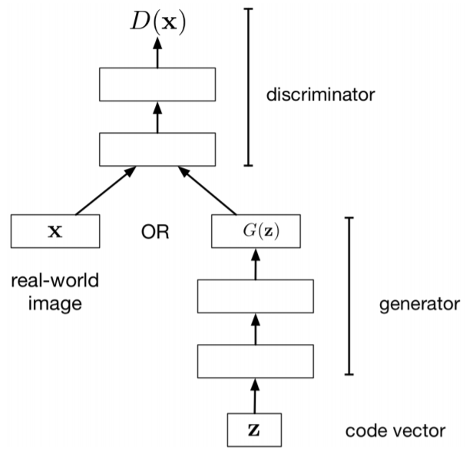
Generatív ellenséges neuronhálók
A generatív ellenséges neuronhálók (generative adversarial network, GAN) tehát kétféle háló egymásra épüléséből állnak össze:
  A generátor háló adatvektorokat (pl. képeket)
  állít elő, amelyek minél közelebb es-
  nek valamilyen valódi eloszlásból,
  tanító példahalmazból származó
  mintákhoz (a példánkban anime
  képekhez)
  A diszkriminátor háló megpróbálja
  eldönteni, hogy egy adott kép a
  tanítópéldák közül jön-e, vagy
  pedig a generátor háló generálta.

Slide 14
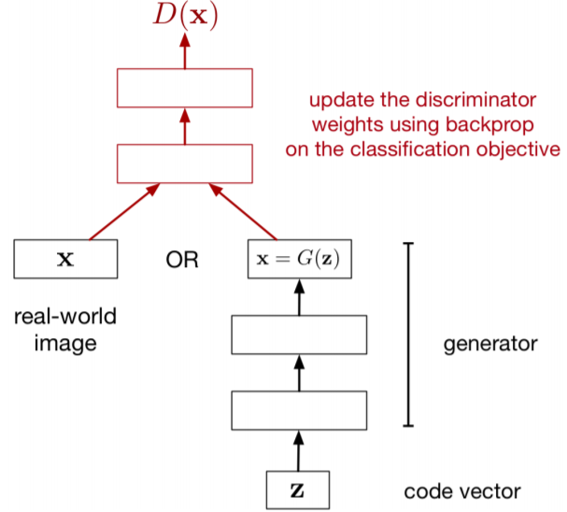
A GAN tanítása 1.
A diszkriminátor tanítása: a célfüggvény deriváltja alapján frissítjük a diszkriminátor súlyait (a generátorhoz nem nyúlunk)

Slide 15
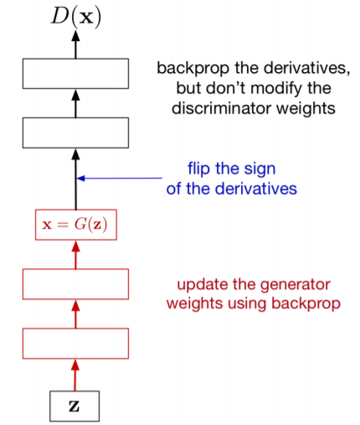
A GAN tanítása 2.
A generátor tanítása: a diszkriminátoron át visszaterjesztjük a hibát (a súlyokat nem módosítjuk!), előjelet váltunk, majd kiszámoljuk a generátor rétegeinek hibáit és frissítjük a súlyokat

Slide 16
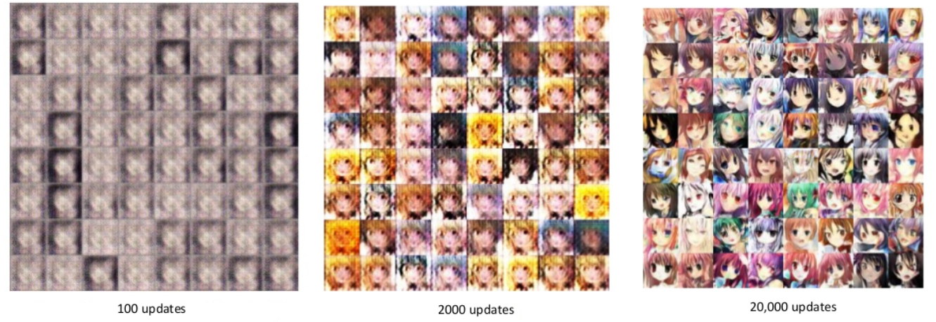
A GAN tanítása 3.
Általában néhány iteráción át tanítjuk a generátort, majd a diszkriminátort, és ezt felváltva ismételgetjük
De a GAN 2014-es feltalálása óta rengeteg további trükköt, módosítást javasoltak, ami javítja a konvergenciát, a kapott kimenet minőségét, stb. itt csak az alapötletet tudtam bemutatni.
Példa az anime-arcokkal különböző iterációszám után:

Slide 17
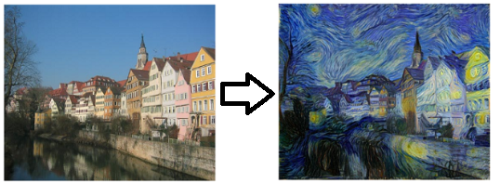
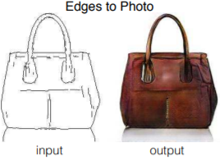
Feltételes GAN
Sokszor nem a „semmiből” akarunk adatvektorokat előállítani, hanem valamilyen inputot akarunk áttranszformálni
1. példa: stílus átvitele (style transfer):
2. példa: kézi vázlatrajzból kép:

Slide 18
Feltételes GAN
Ha rendelkezésünkre állna egy csomó input-output pár mint példa, akkor ez tulajdonképpen egy klasszikus felügyelt tanulási feladatként is megközelíthető lenne.
  De kiértékelésre diszkriminátor hálót használva jobb eredményt kapunk, mint egy egyszerű, naív hibafüggvénnyel (pl. pixelenkénti MSE)
  Ha nincsenek input-output párok a tanításhoz, akkor pedig az egyszerű hibafüggvényes felügyelt tanulási megoldás szóba se jön
Mivel generálás helyett transzformációt kell végeznünk, generátor helyett tkp. használhatunk egy klasszikus regressziós neuronhálót is
  De adott inputra mindig ugyanazt az output fog kijönni
Generátor hálóval viszont adott inputhoz több outputot is kaphatunk
  Az input az eredeti képből és egy véletlen vektorból fog állni
  Az így összeálló GAN-nak egy feltételes eloszlást kell modelleznie, ezért hívják feltételes GAN-nak (conditional GAN)

Slide 19
Feltételes GAN
A feltételes GAN esetén jelentkezik egy újabb probléma is:
  A diszkriminátor csak azt vizsgálja, hogy az előálló kép mennyire hasonlít a célképekhez (pl. stílusban)
  De nyilván azt is szeretnénk, hogy a generált képnek az input képhez is köze legyen (például style transfer esetén ugyanaz legyen a képen, csak más stílusban)
  Ennek garantálására valamiféle plusz hibafüggvényt kell felvennünk a tanítás során
  Például ha csak apró módosítást akarunk megengedni a képen, akkor mérhetjük az eredeti és a generált kép közti MSE hibát
Erre a problémára rengeteg féle megoldást javasoltak, az egyik ilyen lehetőség a cycleGAN (de sok egyéb megoldás is van)

Slide 20
CycleGAN
A cycleGAN esetén két generátort tanítunk:
  Generátor1 előállítja az input képből a transzformált képet
  Generátor2 visszaállítja a transzformált képből az eredetit.
A generált képek (generátor1) minőségét ellenőrzi a diszkriminátor
Új feltételként viszont Generátor2-től azt várjuk, hogy a vissza-transzformált képek minél jobban hasonítsanak az eredetire (akár sima MSE-hibával vizsgálva)
  Ha mindkettő teljesül, akkor nevezzük a modellt „ciklus-konzisztensnek”
A példa a következő dián innen származik:
https://www.cs.toronto.edu/~rgrosse/courses/csc321_2018/slides/lec19.pdf
A GAN-oknak rengeteg változatát fejlesztették ki az utóbbi években, itt csak az alapötletet mutattam be

Slide 21
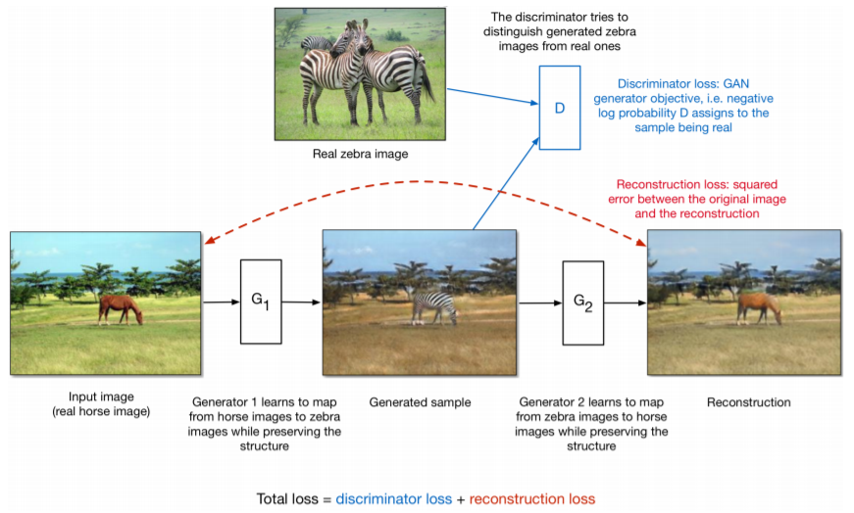
CycleGAN példa

